Slide 1

PROJET FIN DE FORMATION
Etude des aspects de sécurité
Audit d'une application Android
UNIVERSITE MOHAMMED V AGDAL
FACULTE DES SCIENCES
Encadré par:
Pr. Ghizlane Orhanou
Pr. Said EL HAJJI
Réalisé par:
Mr. Saad DARDAR

Slide 2
PROJET FIN DE FORMATION
Etude des aspects de sécurité
Audit d'une application Android
Le jury:
Pr. Said El Hajji : Professeur à la Faculté des sciences de Rabat
Dr. Ghizlane Orhanou : Docteur Ingénieur, Chef de service à la Cour des comptes
M. Abdelmajid Lakbabi : Expert en Sécurité, MTDS Maroc
Pr. Abdellatif EL GHAZI : Professeur à l’université internationale de Rabat
M. Mohamed Ennahbaoui : Doctorant à la Faculté des Sciences Rabat

Slide 3

Plan de la présentation :
Introduction
I. Etude des aspects de sécurité du système d’exploitation Android :
II. Principes de développement sécurisé des applications Android
III. Audit d’une application Android (RadioMAv2) :
Conclusion

Slide 4
Introduction
Développement sécurisé
Pour quoi Android ?
Etude des aspects
Application Android

Slide 5
I. Etude des aspects de sécurité du système d’exploitation Android :
Architecture d’Android
ROM et accès root
Modèle de sécurité
Protection des données
Android, IOS, Windows phone 7.

Slide 6
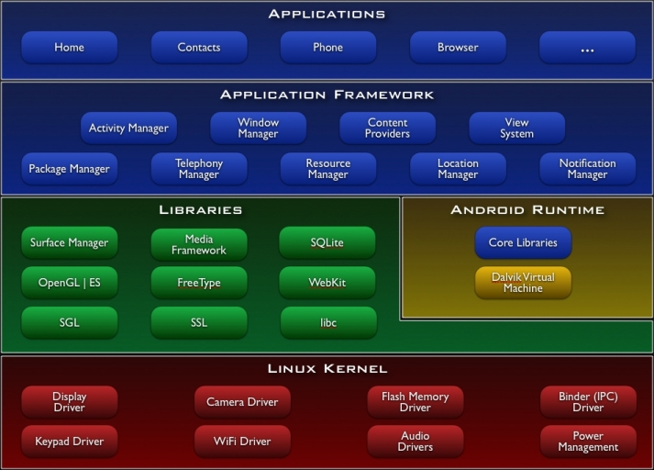
Architecture du système d’exploitation Android :
Shema Architecture Android

Slide 7
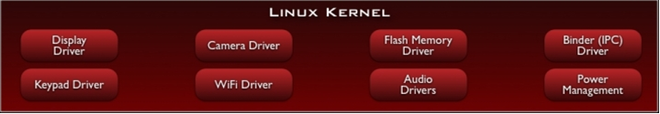
Architecture du système d’exploitation Android - Le noyau Linux :
Le cœur du système Android, c’est la base de ce dernier.
Il permet de faire le pont entre le matériel et la pile logicielle.
Gère les services du système.
Linux est le cœur du système Android mais il n’est pas une distribution linux.

Slide 8
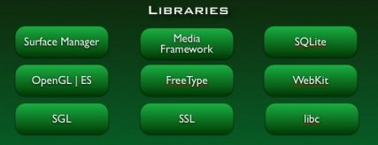
Architecture du système d’exploitation Android - Les bibliothèques (librairies) :
Bibliothèque système C. Implémentation de la bibliothèque standard C (libc), optimisée pour les systèmes Linux embarqués et dérivée de BSD.
SQLite. L’un des meilleures Bases de données (rapide, légère et puissante).
FreeType : gérant les bitmap et le rendu des polices
SurfaceFlinger. Pour l’accès au sous-système d'affichage.
LibWebCore. un moteur de navigateur web (tourne, à la fois le navigateur Android et une vue web intégrable).
Skia. Moteur graphique 2D
Bibliothèques multimédias (MPEG4, MP3, JPG …etc.)
OpenGL ES (3D)

Slide 9
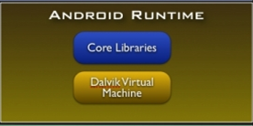
Architecture du système d’exploitation Android - Le moteur d’exécution Android (Android Runtime)
Un moteur d'exécution, bibliothèque d'exécution ou runtime est un système logiciel qui permet l'exécution de programmes dans un langage de programmation donné, dans le cas du système Android on parle de Java.

Slide 10
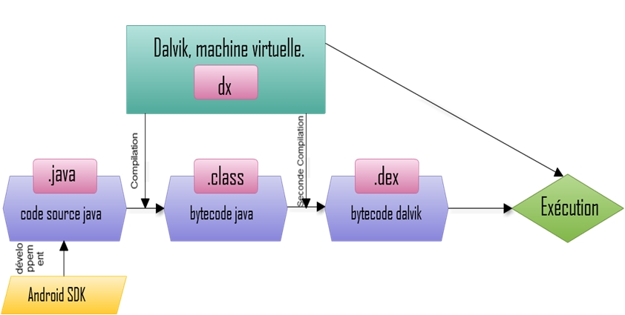
Architecture du système d’exploitation Android - Le moteur d’exécution Android (Android Runtime)
Schéma qui indique les étapes nécessaries à la compilation et à l’exécution d'un programme Android standard.

Slide 11
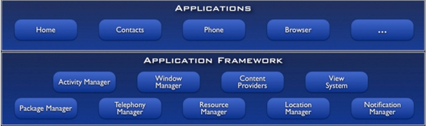
Architecture du système d’exploitation Android - Application et Framework pour les applications

Slide 12
Architecture du système d’exploitation Android - Application et Framework pour les applications
La seule couche visible et accessible par l’utilisateur final.
Un ensemble de programmes de base que l’on peut trouver sur Android (SMS, calendrier, photos, web et autres).
Toutes ces applications sont développées à l’aide du langage de programmation Java.
le Framework du système Android permet aux développeurs, en leurs fournissant divers API, de créer des applications riches et innovantes.

Slide 13

ROM et accès root :

Slide 14
ROM et accès root :
STOCK ROM : c’est la ROM standard (officielle), le matériel vient avec cette version pré-installé.
CUSTOM ROM : c’est la ROM non officielle personnalisée qu’on peut installer sur notre matériel, il existe trois sortes de cette ROM :
Celles qui permettent de booster la vitesse et la stabilité du matériel (Smartphone, Tablette,…)
Celles qui permettent d'installer une version Android normalement non compatible avec un matériel
Celles qui permettent de rajouter de nombreuses fonctionnalités.

Slide 15
ROM et accès root :
Rooting tout simplement c’est avoir les droits d’administrateur et c’est à l’aide d’un petit logiciel nommé « SU » qui nous rend super-utilisateur (Super-user).
Elargi les capacités du matériel Android.
Permet d'installer n'importe quelle application.
Exécuter toutes sortes de commandes normalement inaccessible aux utilisateurs.

Slide 16
ROM et accès root :
Le root est une manipulation assez dangereuse qui comporte des risques. Presque dans tout les cas car lorsqu’on root notre Smartphone par exemple on perd notre garantie chez le fournisseur ou lorsqu’on installe une application il peut avoir le privilège de ce mode (root) et ainsi avoir la main sur des données personnelles ou fichiers du système.

Slide 17

Modèle de sécurité :

Slide 18
Modèle de sécurité - Définition d’un modèle de sécurité
Un modèle de sécurité peut être défini comme un formalisme permettant de représenter, de façon claire et non-ambiguë, la politique de sécurité.
On modélise :
Pour mieux comprendre le système qu’on développe.
Pour visualiser ses propriétés.
Pour spécifier sa structure ou son comportement.
Pour documenter et guider sa construction, etc.

Slide 19
Modèle de sécurité - Définition d’un modèle de sécurité
Les modèles de sécurité peuvent être classés en deux grandes familles :
Des modèles généraux, qui sont plutôt des méthodes de description formelle, pouvant s’appliquer à toute sorte de politiques.
Des modèles spécifiques, développés pour représenter une politique d’autorisation particulière.

Slide 20
Modèle de sécurité - Signature numérique
Quand le développeur veut publier une application sur Google Play, il doit payer pour acquérir un certificat et signé ainsi l’application pour qu’elle soit reconnue par Google. Cette pratique existe sur la plupart des systèmes (Symbian Signed, IOS de Apple,…).
Les applications modifiées par un virus ou par un pirate invalide automatiquement la signature numérique, cependant il existe des options sur le système Android qui permet d’installer ces applications non signées.

Slide 21
Modèle de sécurité - Isolation
Ce modèle de sécurité (Android) est basé sur le modèle de sécurité du système Linux, mais avec des modifications, qui consistent à l'isolation des applications.
A l'installation d'une application on lui attribut un compte Unix (uid).
Si des applications sont signées par le même certificat, elles peuvent alors partager le même utilisateur.
Lors de l'installation de l'application on lui attribut un répertoire privé, chemin par défaut : /data/data/app_package_name, ce répertoire ou seulement les fichiers de ce dernier, peuvent être partagés entre des applications différentes en modifiant les droits d'accès du système.

Slide 22
Modèle de sécurité - Isolation
Les applications Android n'utilise pas directement le matériel (hardware) car elles n'ont pas l'accès aux périphériques (/dev/*) ce n'est pas le même cas du système Linux, c’est pourquoi elles utilisent un processus le 'system_app' qui permet de contrôler les privilèges avant de passer à l'exécution

Slide 23
Protection des données - Cryptage (chiffrement)
La cryptographie ou chiffrement des données c’est un ensemble de techniques permettant de chiffrer des données, c'est-à-dire permettant de les rendre inintelligibles sans une action spécifique.
Le système Android comme tous les systèmes propose des API pour cela comme « javax.crypto », mais ils doivent être bien utilisées si non l’utilisation de ces derniers n’aura pas d’effet.

Slide 24
Protection des données - Cryptage (chiffrement)
Dans le système Android il se peut que notre application soit installée dans une mémoire externe comme une carte SD, dans ce cas :
Lors de son installation on génère un fichier chiffré avec l’application plus ses données.
Lorsque le système veut accéder à l’application il doit monter un disque virtuel par application afin de déchiffrer ses données.
Malgré ce système de protection il est possible de le surpasser et déchiffrer ainsi les données.

Slide 25
Protection des données - Sécurité des communications
Afin de protéger les applications qui utilisent des communications réseaux sous le système Android, des API sont conçues. Ces API exploitent les technologies TLS et SSL. L’utilisation de ces derniers permet :
L'authentification mutuelle du serveur et du client.
Le chiffrement et la vérification de l'intégrité des connexions.
Pour les entreprises et afin de protéger leur applications, ils utilisent des connexions VPN (réseau privé virtuel) qui repose sur un protocole, appelé protocole de tunnelisation (tunneling) :
Un protocole permettant aux données passant d'une extrémité du VPN à l'autre.
D'être sécurisées par des algorithmes de cryptographie.

Slide 26

Android, IOS, Windows phone 7.
Android | IOS ‘Apple’ | Windows mobile 7
A l'installation d'une application on lui attribut un compte Unix (UID). Si des applications sont signées par le même certificat, elles peuvent alors partager le même utilisateur. | Tourne sous un seul utilisateur « mobile ». | Utilise des chambres. (Trusted Computing Base : tous les privilèges...)
Pour chaque application il existe un répertoire privé. | Pour chaque application il existe un répertoire privé. | Pour chaque application il existe un répertoire privé.
Ce répertoire ou seulement les fichiers de ce dernier, peuvent être partagés entre des applications différentes en modifiant les droits d'accès du système. | Les communications entre applications se font à travers une copie des fichiers d'une application à une autre. | Windows Phone ne permet pas le partage des fichiers d'une application
Le système Android comme tous les systèmes propose des API pour cela | Pour le chiffrement, un composant électronique est inclus dans les terminaux. | Pour le chiffrement, on a accès à toute une couche de sécurité qui est très simple à utiliser et qui inclut les algorithmes les plus classiques.

Slide 27
II. Principes de développement sécurisé des applications Android
Validation des entrées
Les situations de concurrence (race condition)
Les fichiers
Les Permissions
Protection contre les attaques

Slide 28
Validation des entrées :
Les données venant vers une application soit directement entrées par l’utilisateur ou indirectement via une autre application ou par réseau ne sont pas tout le temps des données fiables
Ce problème (validation des entrées) existe aussi sous Android et peut causer plusieurs attaques, les plus connues sont :
Débordement de tampon (Buffer Overflow en anglais).
SQL injection.
Ingénierie sociale (social engineering en anglais).

Slide 29
Les situations de concurrence (race condition):
Le principe général :
Un processus désire accéder de manière exclusive à une ressource du système. Il s'assure qu'elle ne soit déjà utilisée par un autre processus puis se l'approprie et l'emploie à sa guise.
Le problème :
Survient lorsqu'un autre processus profite du laps de temps s'écoulant entre la vérification et l'accès effectif pour s'attribuer la même ressource.

Slide 30
Les situations de concurrence (race condition):
Les conséquences :
- On se retrouve dans des situations de blocages définitifs des deux processus.
- Dans les cas plus pratiques, ce comportement mène à des dysfonctionnements parfois graves de l'application.
Des véritables failles de sécurité quand un des processus profite indûment des privilèges de l'autre.
Le système Android nous permet de parvenir un service d'une autre application via un thread différent ce qui permet l'existence d'une situation de concurrence cependant d'autres systèmes, IOS ou Windows phone n'ont pas le même problème, car il est impossible d'avoir un traitement en tâche de fond.

Slide 31
Les fichiers:
Chaque application possède son propre répertoire avec ses propres fichiers.
Il est possible qu'une application partage ces fichiers, ça dépend des permissions.
La liste des différentes permissions pour la création d'un fichier dans la mémoire interne :
MODE_PRIVATE crée un fichier (ou remplace l'existant), il ne sera disponible que pour notre application.
MODE_APPEND crée un fichier
MODE_WORLD_READABLE accès en lecture par les autres applications
MODE_WORLD_WRITEABLE accès en écriture par les autres applications
MODE_WORLD_READABLE|MODE_WORLD_WRITEABLE accès
en lecture et écriture par tous.

Slide 32
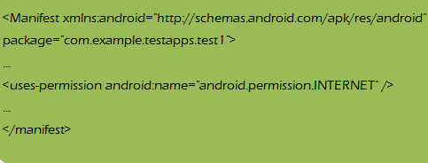
Les Permissions - Les permissions des applications
Quand on veut installer une application, cette dernière demande à l’utilisateur des permissions.
Ces permissions qui sont demandées doivent être inscrites dans un fichier ‘AndroidManifest.xml’.
Exemple:

Slide 33
Les Permissions - Les permissions des applications
Ces permissions dans Android peuvent être regroupées en quatre catégories :
Normale
Dangereux
Signature
SignatureOrSystem

Slide 34
Les Permissions - Les permissions des composants
Une application sous Android est un ensemble de composants rassemblés grâce à un fichier de configuration, c’est le fichier AndroidManifest.
Ces principaux concepts sont :
Activité :
Les vues :
Les contrôles : (boutons, champs de saisie, etc.)
Le fichier de configuration (sous format XML) :
le point d’entrée de l’application (quel code doit être exécuté au démarrage de l’application) ;
quels composants constituent ce programme ;
les permissions nécessaires à l’exécution du programme.

Slide 35
Protection contre les attaques – Désassemblage.
Le désassemblage est l'action inverse de l'assemblage.
Il existe des outils qui ont la possibilité de surpasser la protection et les verrous classiques, d'extraire le code de l'application et même réassembler le code (exemple d'outils : Smali, Baksmali, Dedexer, AntiLVL).
Pour protéger son code contre ces outils :
Utiliser des "Class Loaders"
Des chaînes de caractères cryptées
Des outils d'obfuscation (ProGuard)
Intégration d'un code dans l'application afin de détecte son
intégrité ainsi savoir si son code a été modifié
en effectuant une vérification de signature

Slide 36
Protection contre les attaques - Débogage des applications.
Avec le débogueur vous pouvez observer le comportement de votre programme au moment de l'exécution et déterminer l'emplacement des erreurs de logique.
Les applications sous le système Android n'échappent pas aux débogages, car ce traitement n'est pas fait pour les attaquants, mais pour les développeurs afin de remonter des bugs via plusieurs outils comme « DDMS » qui se trouve dans le SDK Android.
Afin d’éviter le débogage on met dans la valeur de l’attribut « android:debuggable » la valeur « false »

Slide 37
III. Audit d’une application Android (RadioMAv2) :
Introduction à l’audit d’une application
Arborescence d’une application Android
Récupération, désassemblage et débogage d’une application Android
Étude du code et du comportement de l’application Android:
Assemblage et signature de l’application Android:
Sécurisation de l’application Android

Slide 38
Audit d’une application Android (RadioMAv2) :
Introduction à l’audit d’une application
L'audit de sécurité d'une application est une activité très utilisée dans le monde de sécurité et de qualité de logiciel, c'est comme le conseil en sécurité.
L'audit peut être effectué dans différents buts, notamment vérifier si :
les contrôles en place sont opérationnels et sont suffisants,
les données saisies, stockées ou produites par les traitements sont de bonnes qualités,
les traitements sont efficaces et donnent les résultats attendus,
l'application est correctement documentée,
les procédures mises en œuvre dans le cadre de l'application sont à jour et adaptées,
l'exploitation informatique de l'application se fait dans de bonnes conditions,
la fonction ou le processus couvert par l'application sont efficaces et productifs

Slide 39
Audit d’une application Android (RadioMAv2) :
Introduction à l’audit d’une application
L'audit sécurité peut se faire de plusieurs manières, cette tâche est difficile à modéliser, mais on peut identifier des lignes principales :
Récupérer l'application
Désassemblage de l'application
Décompiler le bytecode (dans le cas ou c'est possible)
Déboguer l'application
Etudier le code
Sniffer les communications.

Slide 40
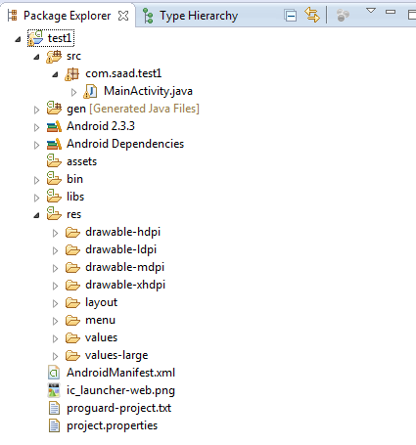
Audit d’une application Android (RadioMAv2) :
Arborescence d’une application Android :
l’arborescence d’un projet par défaut créer avec l’IDE Eclipse

Slide 41
Audit d’une application Android (RadioMAv2) :
Arborescence d’une application Android :
src : Ce dossier contient les sources de votre application (code JAVA) et les packages.
gen: Contient le code source produit par les outils de compilation.
assets : Contient des données non internationalisées qui seront utilisées dans votre application (images, vidéos, licence…etc).
Res : Contient les ressources du projet (interface, image, …).
AndroidManifest.xml : Définit le comportement de votre application au système Android. Ce fichier définit par exemple (Le nom, l’icône, la version min du SDK, les activités, les services, etc…).

Slide 42
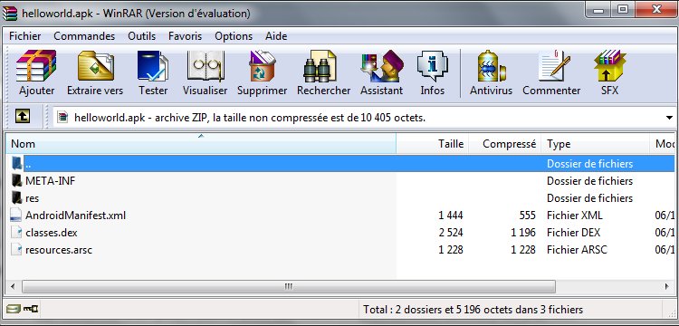
Audit d’une application Android (RadioMAv2) :
Arborescence d’une application Android :
fichiers qui se trouvent dans un package (application Android .APK)

Slide 43
Audit d’une application Android (RadioMAv2) :
Arborescence d’une application Android :
AndroidManifest.xml : Définit les propriétés et activités de l'application (Format XML encodé pour Android)
classes.dex: Fichier au format DEX contenant le code de l'application
Res : Contient les ressources du projet (interface, image, …).
resources.arsc : contient des ressources compilés dans un format binaire; peut inclure des images, des chaînes ou d'autres données utilisées par l’application Android.

Slide 44
Audit d’une application Android (RadioMAv2) :
Arborescence d’une application Android :
META-INF : dossier contient les données qui sont utilisées pour assurer l'intégrité du package APK et la sécurité du système.
Il contient trois fichiers :
MANIFEST.MF: c’est le fichier Manifest, Il permet de faire de nombreuses choses en plus de déclarer les composants de l'application, comme nommer les librairies avec lesquelles l'application a besoin d'être liée (en plus de la librairie Android) et identifier les permissions dont l'application a besoin.
CERT.RSA: le certificat de l’application.
CERT.SF: c’est la liste des ressources et SHA-1 (un ensemble de fonctions de hachage cryptographiques) supportés dans l’application.

Slide 45
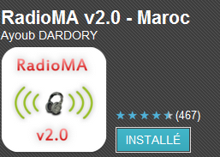
Audit d’une application Android (RadioMAv2) :
RadioMa v2 :
Avant de passer vers l'audit, nous allons choisir une application de Google Play (Play Store) puis récupérer son APK. Dans notre cas nous allons prendre l'application RadioMA v2.0 - Maroc (développé par Ayoub DARDORY) qui est gratuite et qui nous permet d'écouter la majorité des stations radios Marocaines qui diffusent en ligne.

Slide 46
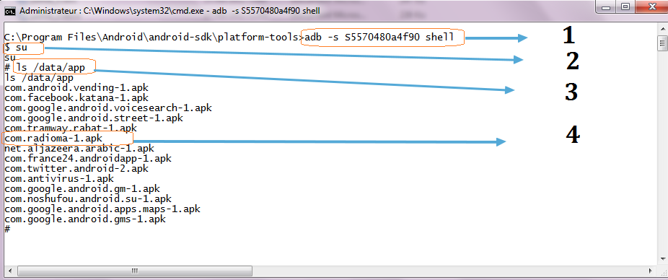
Audit d’une application Android (RadioMAv2) :
Récupération, désassemblage et débogage d’une application Android :
Etapes pour lister les applications Android installées

Slide 47

Audit d’une application Android (RadioMAv2) :
Récupération, désassemblage et débogage d’une application Android :
Commande pour récupérer l’application Android « com.radioma-1.apk »

Slide 48
Audit d’une application Android (RadioMAv2) :
Désassemblage et débogage de l’application Android :
Commande pour désassembler l’application Android « com.radioma-1.apk »

Slide 49
Audit d’une application Android (RadioMAv2) :
Désassemblage et débogage de l’application Android :
Res : contient les ressources du projet (interface, image, …).
Smali : contient les codes sources ayant la forme du langage Smali (signifie « assembleur » en islandais) et qui utilise la syntaxe Jasmin (Jasmin est un langage d'assemblage d'instructions de la machine virtuelle Java, ou de façon plus concise, un assembleur de Bytecode Java.
AndroidManifest.xml : Définit le comportement de votre application au système Android.

Slide 50
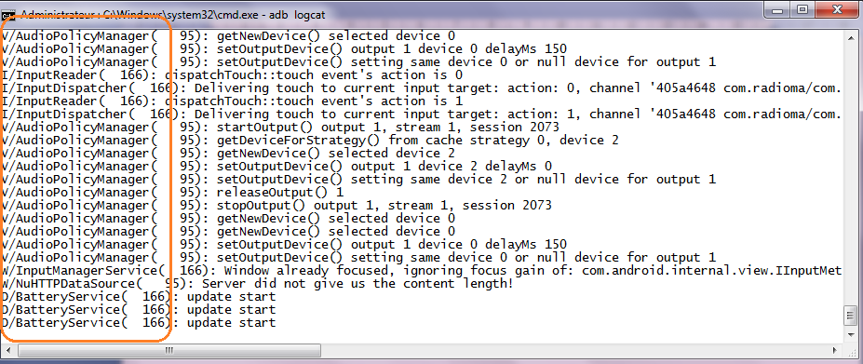
Audit d’une application Android (RadioMAv2) :
Désassemblage et débogage de l’application Android :
Débogage de l’application Android
Lors de l’exécution de la commande : > adb.exe logcat

Slide 51
Étude du code et du comportement de l’application Android:
Etude du fichier AndroidManifest.xml :
android:debuggable="false" nous fait savoir que le développeur a annulé le débogage de l’application.
<uses-permission android:name="android.permission.INTERNET" />
Permission d’utiliser internet.
Le nom du package : package="com.radioma"

Slide 52
Étude du code et du comportement de l’application Android:
Etude du répertoire « res » :
Dans le premier « com.radioma-1\res\values » il existe des chaines de caractères par défaut, exemple « le fichier strings.xml » :
</string>
<string name="app_name">RadioMA</string>
// le nom de l’application
<string name="loading_error">Loading error</string>
// Si une erreur survient

Slide 53
Étude du code et du comportement de l’application Android:
Etude du répertoire « smali » :
Exemple : « Station.smali » :
.class public Lcom/radioma/Station;
// Le nom de la classe « Station » et le chemin du fichier lors de l’exécution.
.super Ljava/lang/Object;
//hérite de l'objet (qui peut être l'activité, vue, etc)
.source "Station.java"
// Le nom original du fichier Java dans notre cas c’est « Station.java »

Slide 54
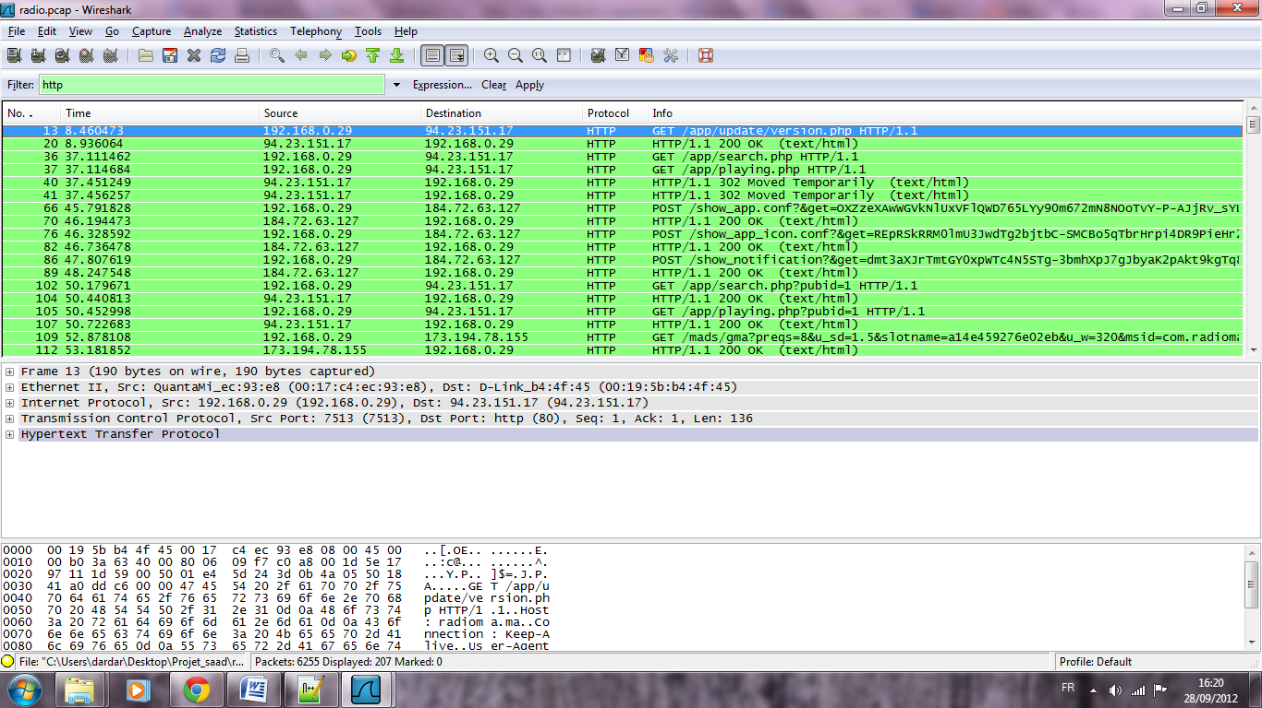
Étude du code et du comportement de l’application Android:
Etude des communications :
Wireshark en cours de capture de paquets et avec comme filtre « http »

Slide 55
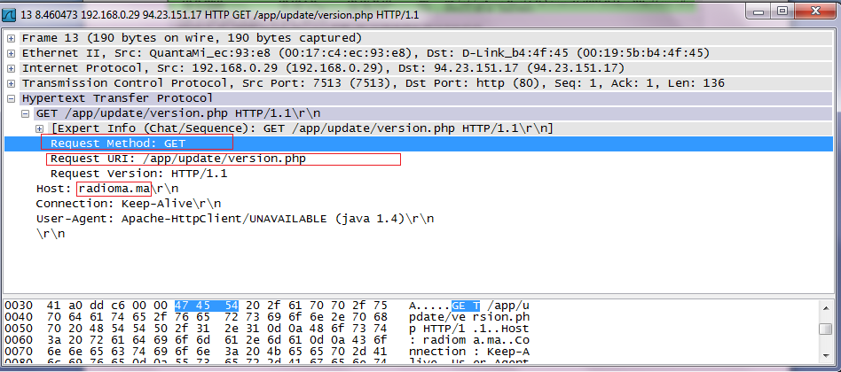
Étude du code et du comportement de l’application Android:
Etude des communications :
Analyse d’un paquet sur Wireshark

Slide 56
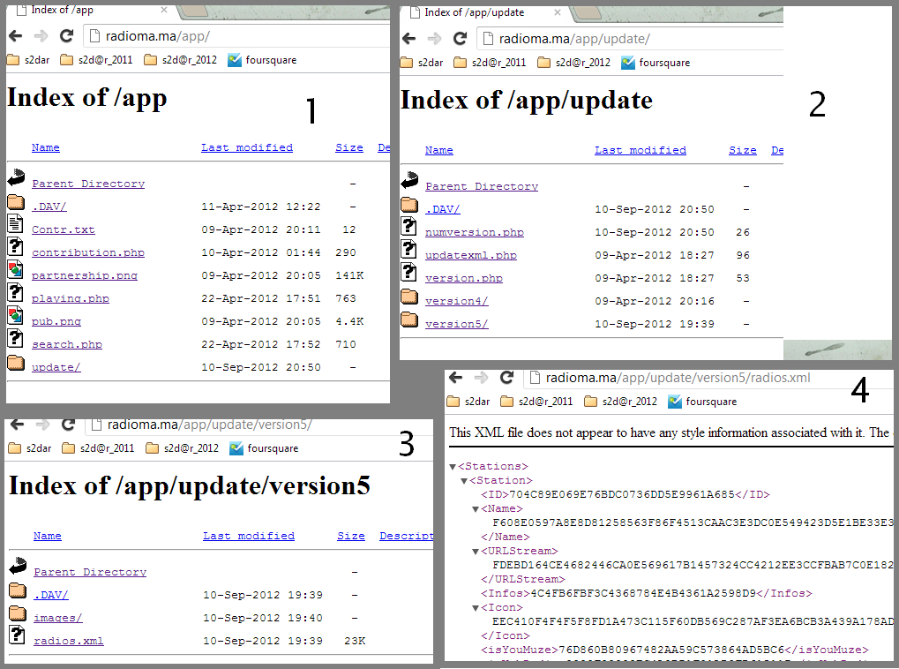
Étude du code et du comportement de l’application Android:
Etude des communications :
site radioma.ma et ces répertoires (app, update, version4, version5 …)

Slide 57
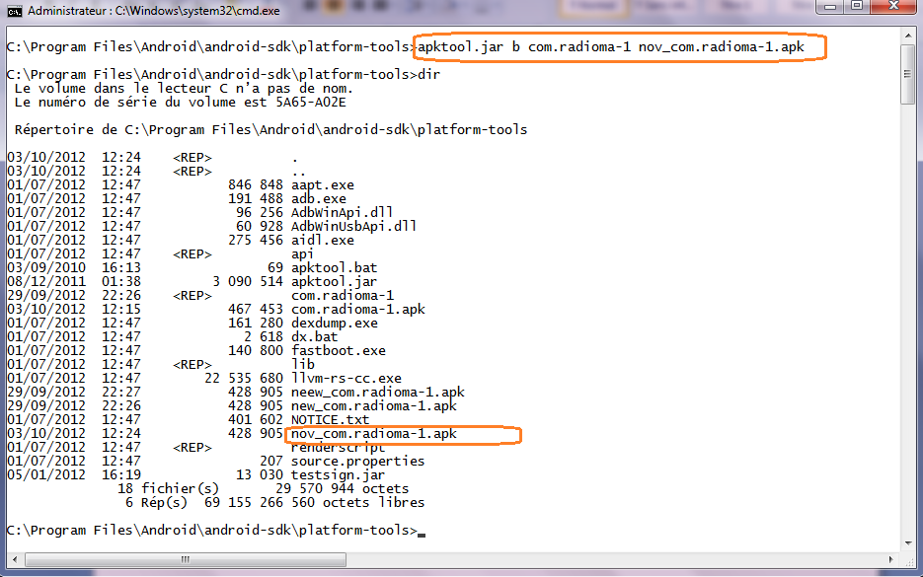
Étude du code et du comportement de l’application Android:
Assemblage et signature de l’application Android :
Commande pour assembler notre application Android

Slide 58
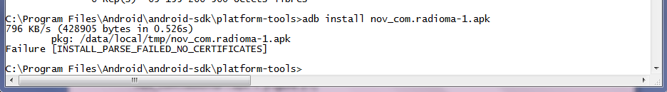
Étude du code et du comportement de l’application Android:
Assemblage et signature de l’application Android :
installation de l’application Android / message d’erreur causé par la signature.

Slide 59
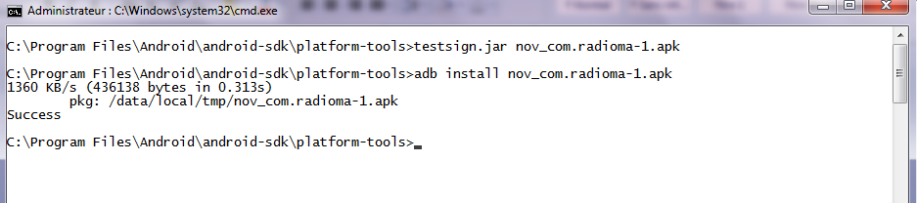
Étude du code et du comportement de l’application Android:
Assemblage et signature de l’application Android :
signature et installation d’application Android.

Slide 60
Sécurisation de l’application Android « RadioMa v2 :
Google Play :
Sous le système Android il est possible de vérifier si notre application a été installée via Google Play, ainsi de ne pas permettre l'installation que par ce dernier.
if("com.google.android.feesback".equals(
getPackageManager().getInstallerPackageName(getPackageName())))
{
// Si l’application est installé via Google Play
return false;
}

Slide 61
Sécurisation de l’application Android « RadioMa v2 :
Emulateur :
On peut détecter si une application Android est dans un émulateur si on ajoute ce code.
String android_id = Secure.getString(getContentResolver(),
Secure.ANDROID_ID);
if (android_id == null){
// L’application tourne sous un émulateur, alors il faut l’arrêter.
}

Slide 62
Sécurisation de l’application Android « RadioMa v2 :
Serveur :
on peut accéder au serveur de l’application via un navigateur facilement afin de voir le contenu. Pour ne pas laisser le contenu accessible par tout le monde, on peut signer l’application avec la même signature du domaine ou essayer de créer un identifiant
Oui, il est préférable d’utiliser le protocole http en employant une syntaxe basée sur la notation XML, mais il est préférable d’utiliser la compression GZIP pour toutes les requêtes.
Si l’application utilise le composant Webkit (c’est notre cas) il est préférable de réduire au strict nécessaire les possibilités offertes à une application web comme l’accès à la géolocalisation, à JavaScript etc.

Slide 63
Conclusion

Slide 64

Merci !

